Slide 1
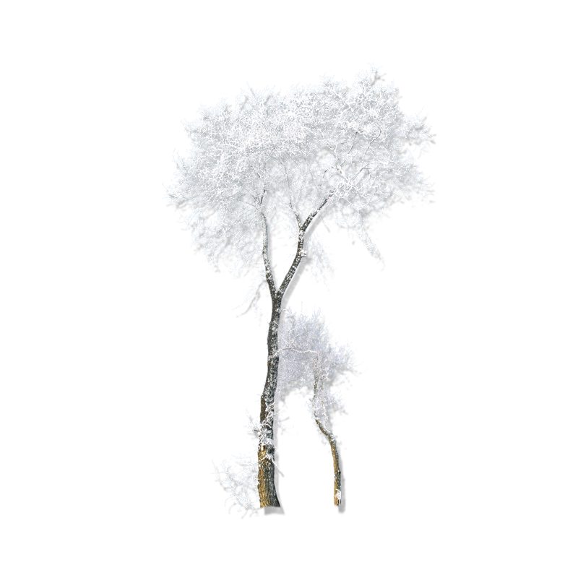
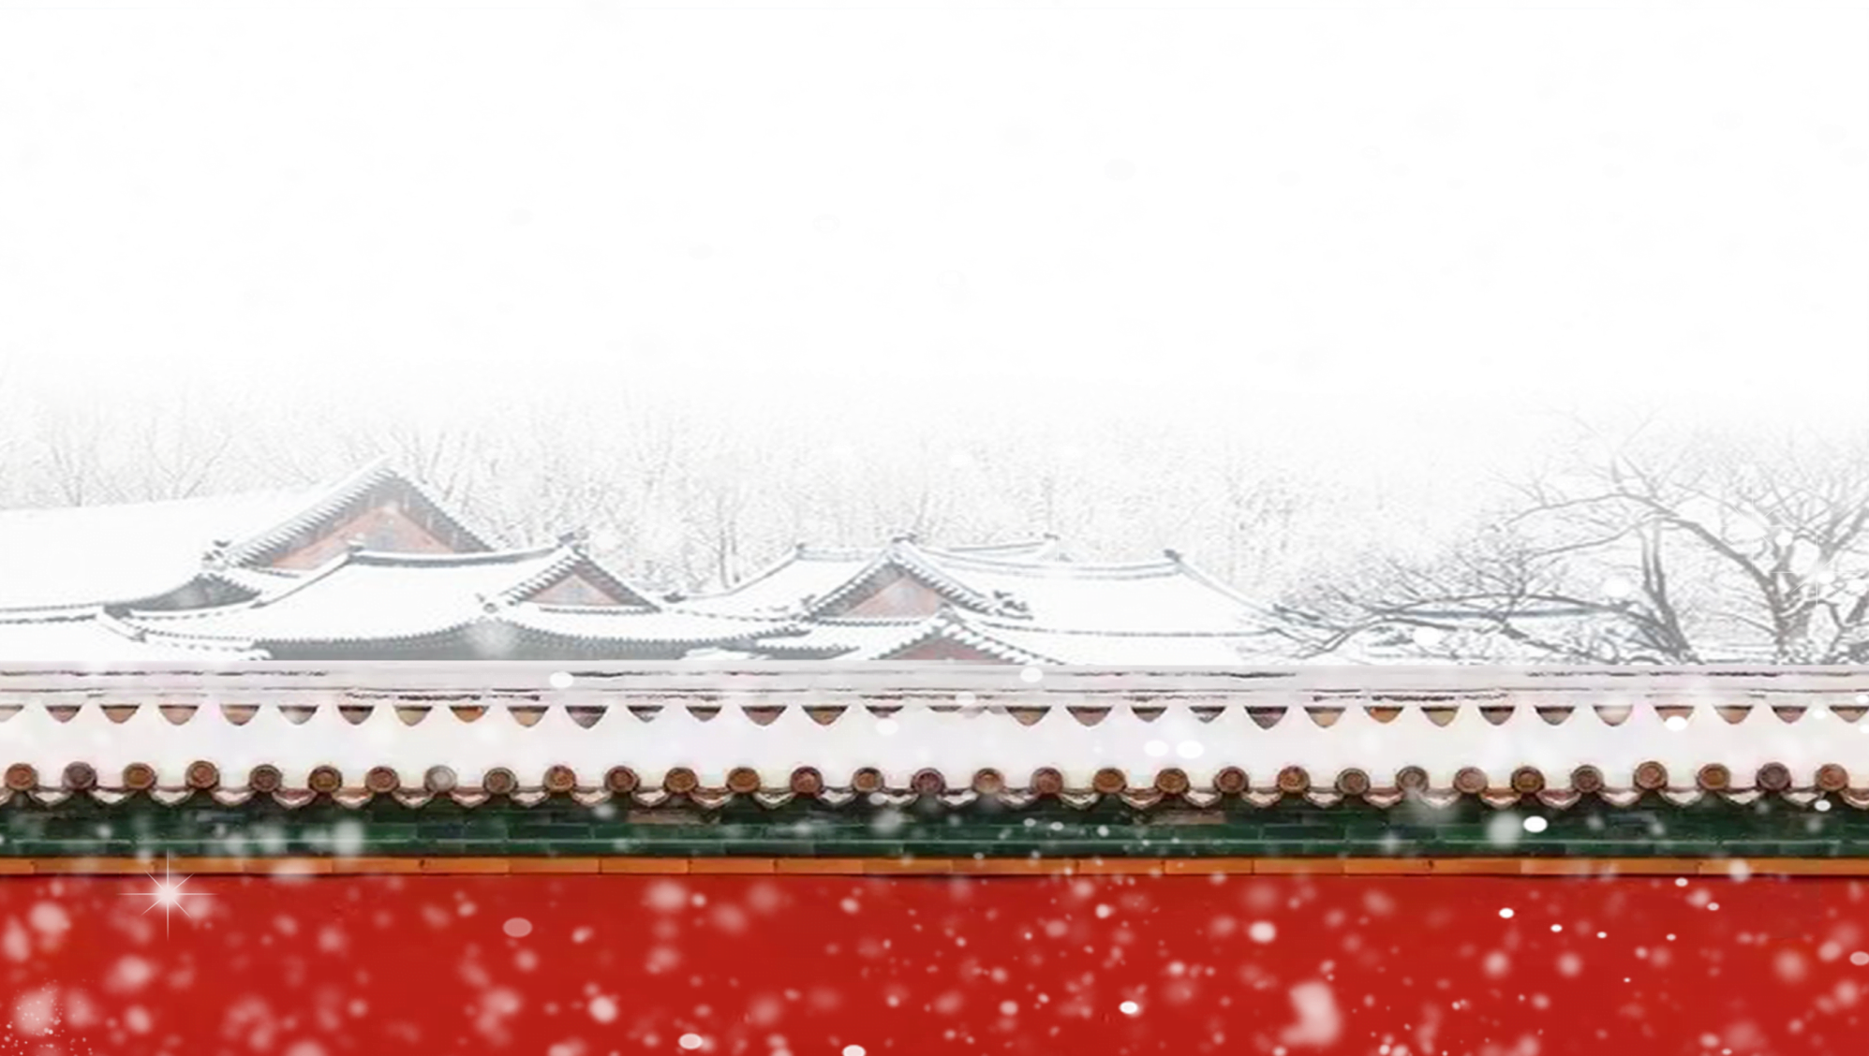
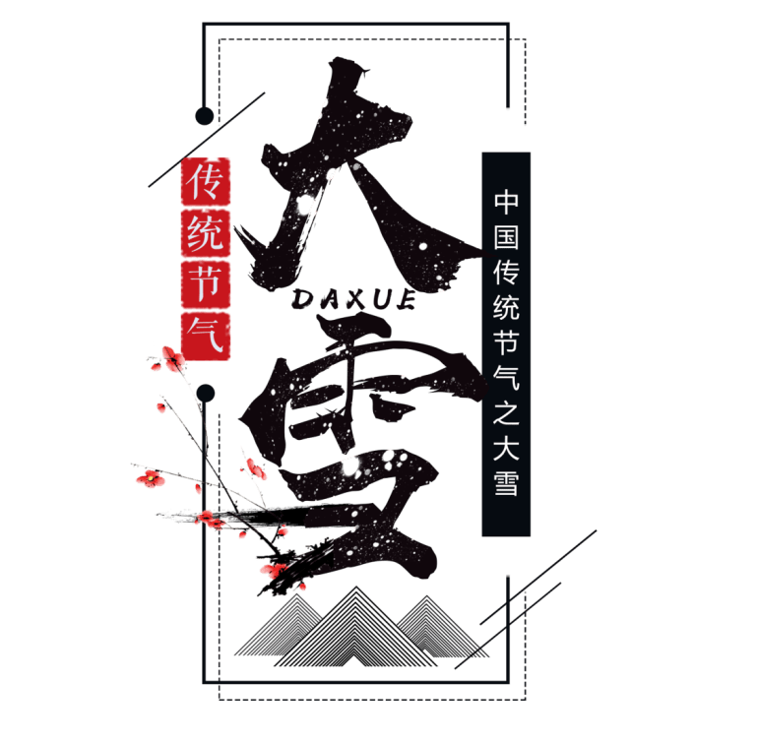
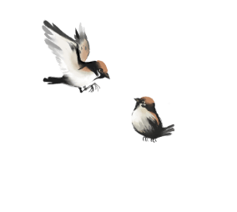

Slide 2
目
录
【肆】
【叁】
【贰】
【壹】
点击此处输入相关主题文字内容点击此处输入相关主题文字内容
点击此处输入相关主题文字内容点击此处输入相关主题文字内容
点击此处输入相关主题文字内容点击此处输入相关主题文字内容
点击此处输入相关主题文字内容点击此处输入相关主题文字内容
节气谚语俗语
节气民俗活动
大雪节气特点
大雪节气简介

Slide 3
第一章
节气介绍
点击此处输入相关主题文字内容，点击此处输入相关主题文字内容

Slide 4
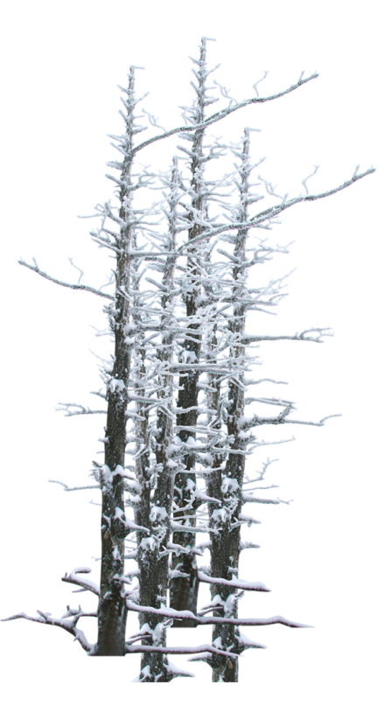
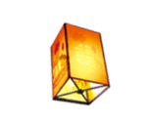
节气介绍
大雪和小雪、雨水、谷雨等节气一样，都是直接反映降水的节气。《月令七十二候集解》说：“大雪，十一月节，至此而雪盛也。
大雪，是24节气中的第21个节气，在公历12月6至8日入节，时太阳到达黄经255°。节气大雪的到来，也就意味着天气会越来越冷，下雪的可能性大增。

Slide 5
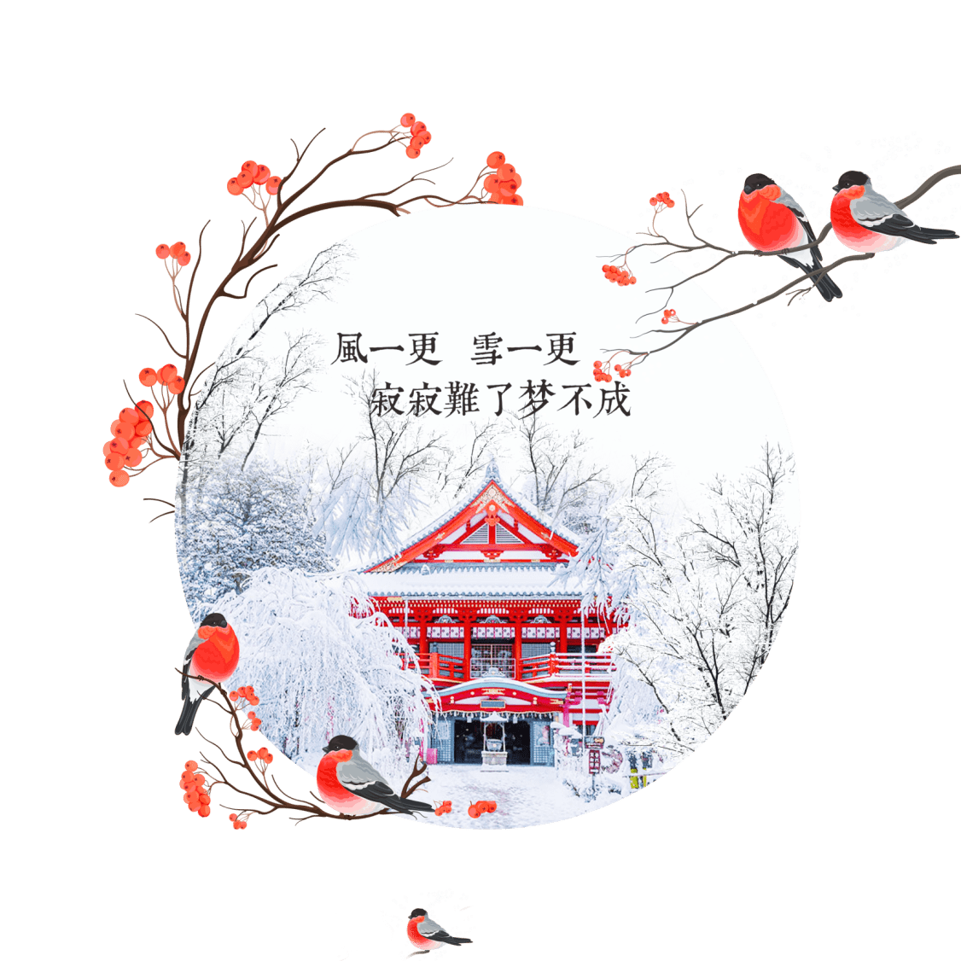
节气介绍
平气法划分的节气，大雪时节分为三候：“一候鹖鴠不鸣；二候虎始交；三候荔挺出。”是说此时因天气寒冷，寒号鸟也不再鸣叫了；此时是阴气最盛时期，所谓盛极而衰，阳气已有所萌动，老虎开始有求偶行为；“荔挺”为兰草的一种，感到阳气的萌动而抽出新芽。
标题文本

Slide 6
标题文本
大雪节气最常见的就是降温。据统计，我国强冷空气最多的月份是在11月，强冷空气过后，北方大部分地区12月的平均温度约在-20℃至-5℃之间，南方也会出现霜冻，强冷空气往往能够带来降雪或暴雪。
大雪节气最常见的就是降温。据统计，我国强冷空气最多的月份是在11月，强冷空气过后，北方大部分地区12月的平均温度约在-20℃至-5℃之间，南方也会出现霜冻，强冷空气往往能够带来降雪或暴雪。

Slide 7
节气介绍
鹖鴠不鸣。《禽经》曰：鹖，毅鸟也。似雉而大，有毛角，鬬死方休，古人取为勇士，冠名可知矣，《汉书音义》亦然。《埤雅》云：黄黑色，故名为鹖。
常说，“瑞雪兆丰年”。严冬积雪覆盖大地，保持地面及作物周围的温度不会因寒流侵袭而降得很低，冬作物创造了良好的越冬环境。积雪融化时又增加了土壤水分含量，供作物春季生长的需要。

Slide 8
第二章
节气特点
点击此处输入相关主题文字内容，点击此处输入相关主题文字内容

Slide 9
节气特点
据此，本阳鸟，感六阴之极不鸣矣。若郭璞《方言》：似鸡，冬无毛，昼夜鸣，即寒号虫。陈澔与方氏亦曰求旦之鸟，皆非也。夜既鸣，何为不鸣耶？《丹铅余录》作鴈，亦恐不然。《淮南子》作鳱鴠，《诗》注作渴旦。
节日PPT模板 http:// www.PPT818.com/jieri/

Slide 10
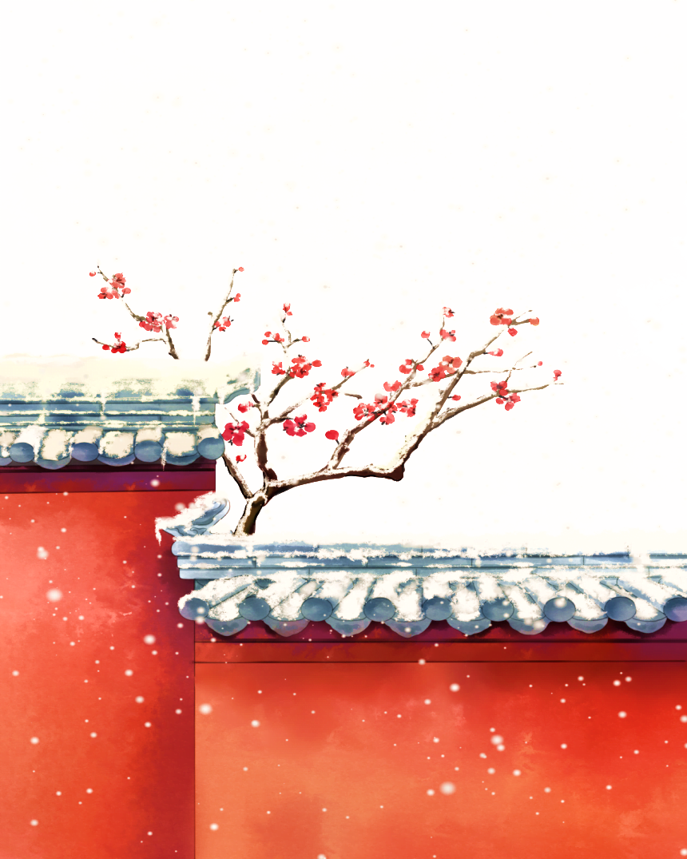
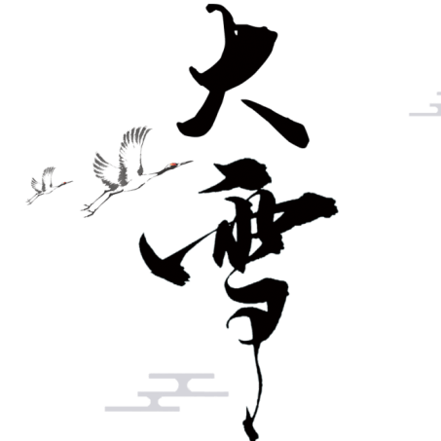
节气特点
大雪是表示降雪的可能性比小雪时更大，天气更冷，雪往往下得大、范围也广。由于全球气候变暖，我国南方地区降雪量较小，而在北方已千里冰封。

Slide 11
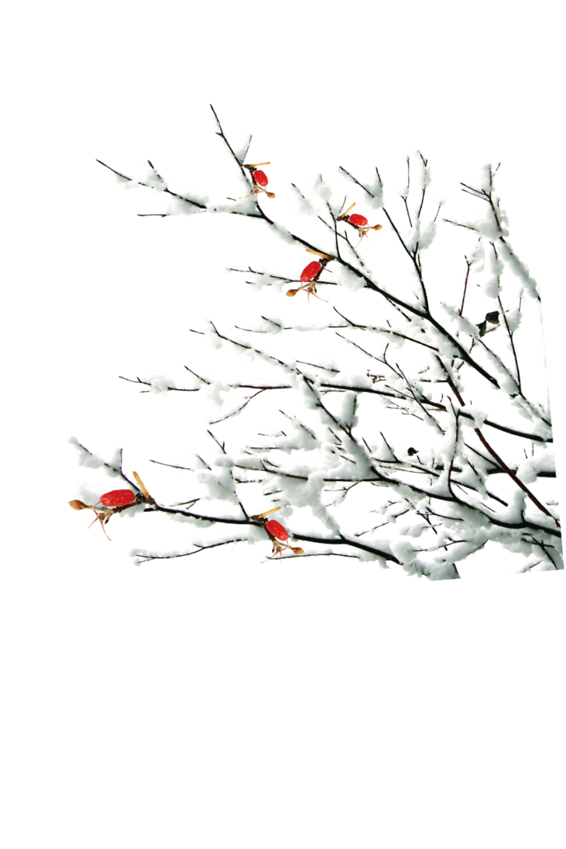
节气特点
荔挺出。荔，《本草》谓之蠡，实即马薤也。郑康成、蔡邕、高诱皆云马薤，况《说文》云：荔似蒲而小，根可为刷，与《本草》同。但陈澔注为香草，附和者即以为零陵香，殊不知零陵香自生于三月也。荔挺出。荔，《本草》谓之蠡，实即马薤也。郑康成、蔡邕、高诱皆云马薤，况《说文》云：荔似蒲而小，根可为刷，与《本草》同。但陈澔注为香草，附和者即以为零陵香，殊不知零陵香自生于三月也。

Slide 12
第三章
民俗特点
点击此处输入相关主题文字内容，点击此处输入相关主题文字内容

Slide 13
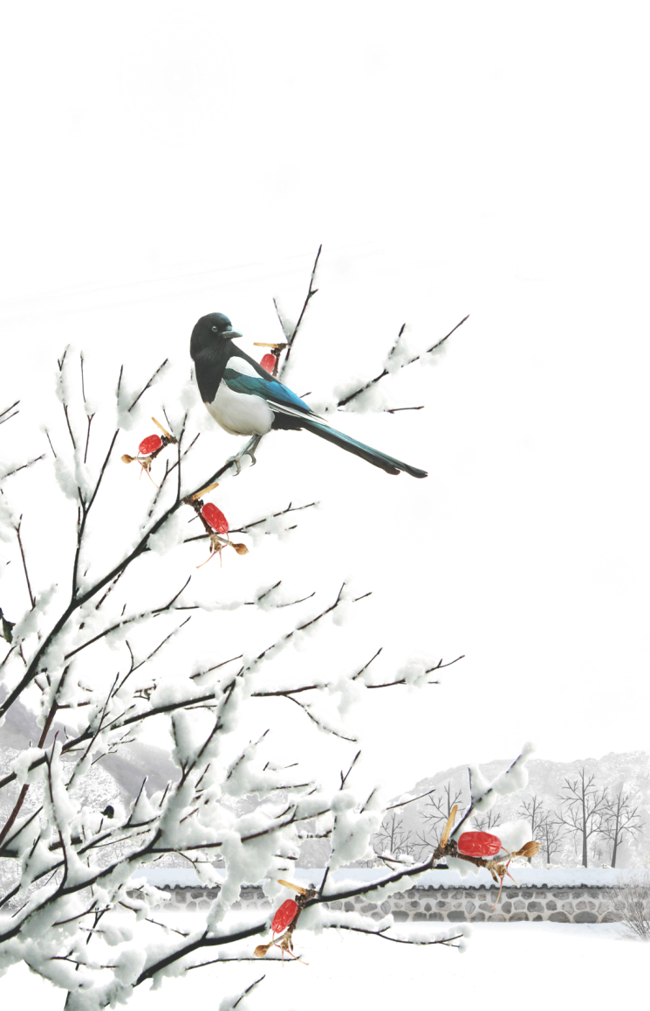
民俗特点
有人做过统计，我国强冷空气最多的月份是在11月。北方大部分地区12月份的平均温度约在–5℃～–20℃之间，南方的强冷空气过后，有时也会出现霜冻。
我们知道，强冷空气往往能够形成较大范围降雪或局地暴雪。降雪的益处很多，特别是有利于缓解冬旱，冻死农田病虫，有利于冬季旅游的开展。但降雪路滑，化雪成冰，容易导致民航航班延误

Slide 14
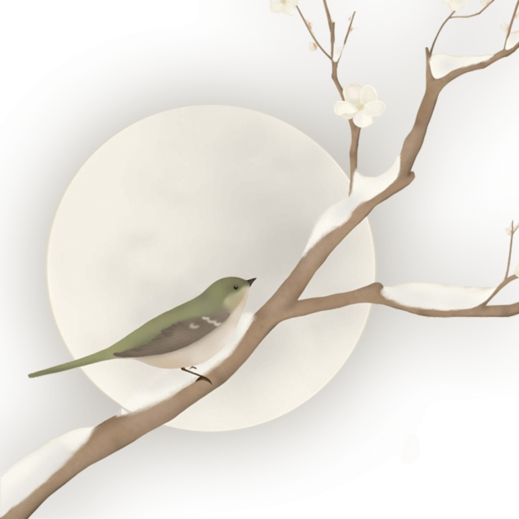
民俗特点
据统计，一般每年11月开始到次年2月，西雾凇
北、东北以及长江流域大部，先后会有雾凇出现，湿度大的山区比较多见。雾凇是低温时空气中水汽直接凝华，或过冷雾滴直接冻结，在物体上的乳白色冰晶沉积物。

Slide 15
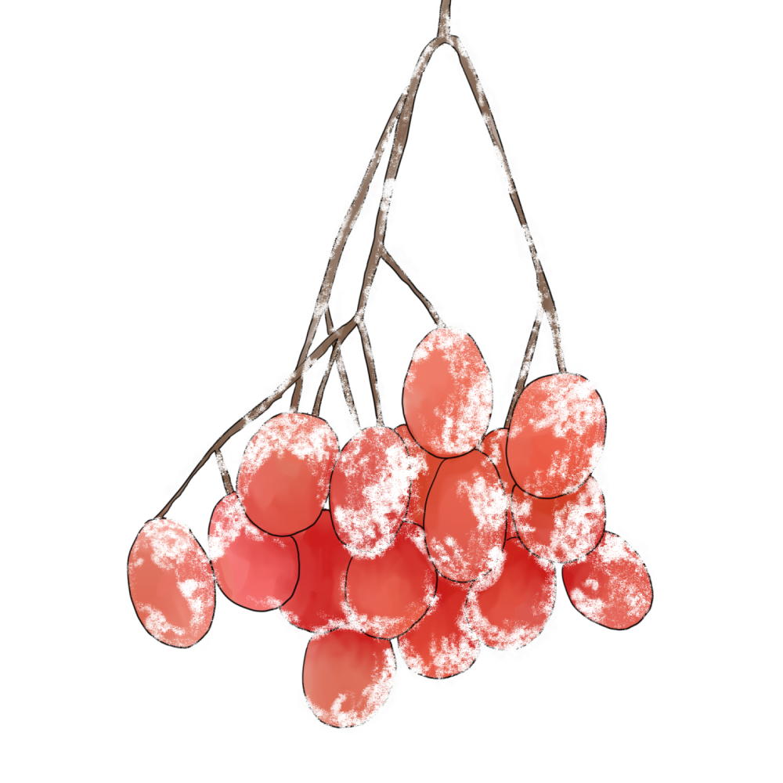
民俗特点
过冷却水滴从空中下降，当它到达地面，碰到地面上的任何物体时，立刻发生冻结，就形成了冻雨。出现冻雨时，地面及物体上出现一层不平的冰壳
强冷空气到达南方，特别是贵州、湖南、湖北等雨凇地，容易出现冻雨。冻雨是从高空冷层降落的雪花，到中层有时融化成雨，到低空冷层，又成为温度虽低于0℃，但仍然是雨滴的过冷却水。

Slide 16
第四章
谚语俗语
点击此处输入相关主题文字内容，点击此处输入相关主题文字内容

Slide 17
谚语俗语
我国冬季雾凇日数多的地方有：黑龙江、吉林、新疆北部、陕西北部。雾凇是受到人们普遍欣赏的一种自然美景，但是它有时也会成为一种自然灾害，严重时会将电线、树木压断，影响交通、供电和通信等
冬季，内蒙古包头河段结冰封河，而偏南的兰州河没有封河，河水流向已经封河的河段，由于封河的河段上的冰层和凌坝阻挡了上游下来的河水，迫使水位抬高，易在包头河段产生水漫河堤的灾害。

Slide 18
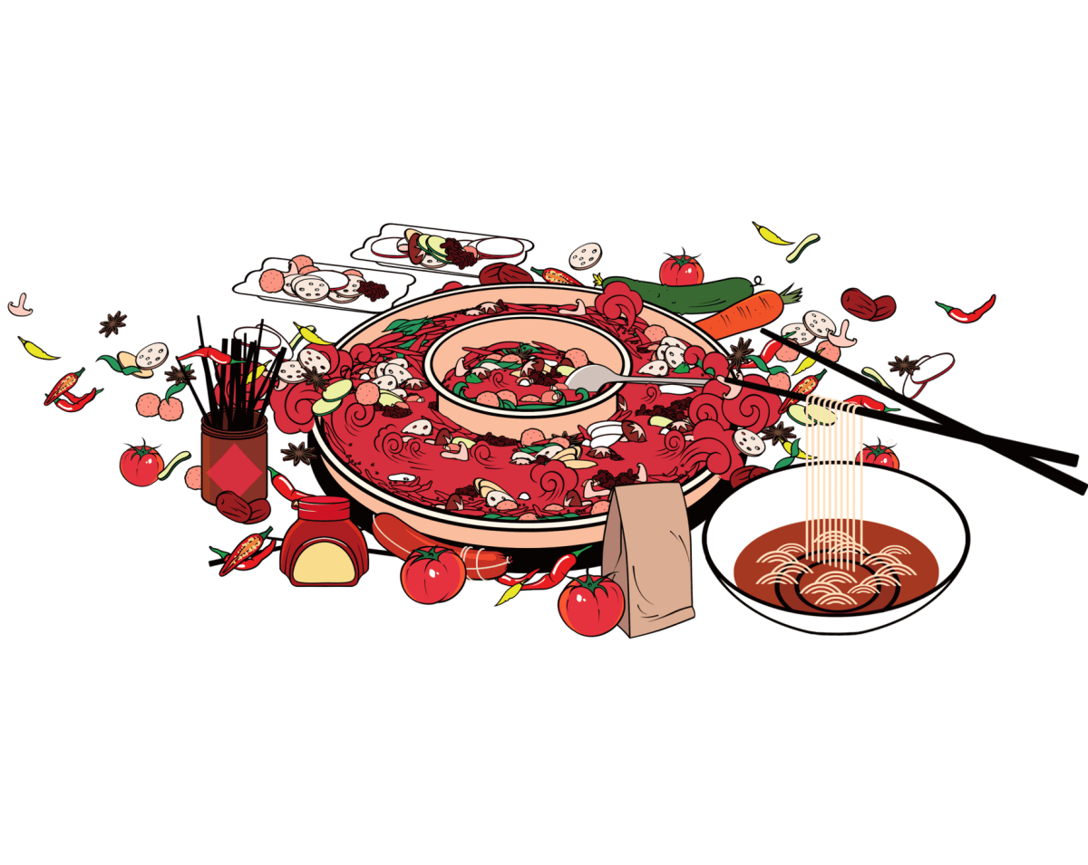
谚语俗语
大雪是“进补”的好时节，素有“冬天进补，开春打虎”的说法。冬令进补能提高人体的免疫功能，促进新陈代谢，使畏寒的现象得到改善。冬令进补还能调节体内的物质代谢，使营养物质转化的能量最大限度地贮存于体内，有助于体内阳气的升发，俗话说“三九补一冬，来年无病痛”。此时宜温补助阳、补肾壮骨、养阴益精。冬季食补应供给富含蛋白质、维生素和易于消化的食物。

Slide 19
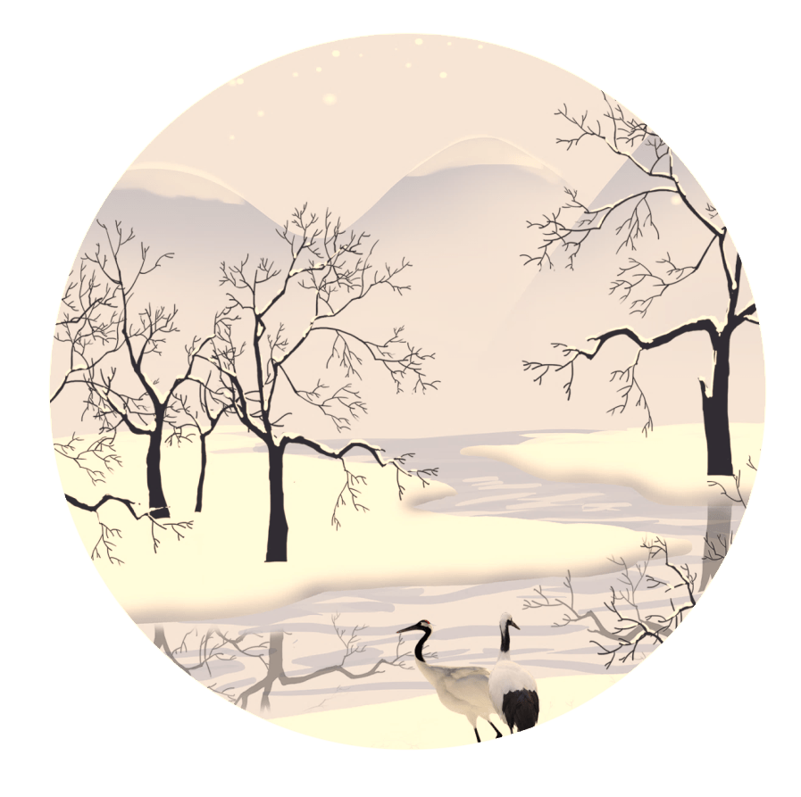
谚语俗语
老南京有句俗语，叫做“小雪腌菜，大雪腌肉”。大雪腊肉。节气一到，家家户户忙着腌制“咸货”。将大盐加八角、桂皮、花椒、白糖等入锅炒熟，待炒过的花椒盐凉透后，涂抹在鱼、肉和光禽内外，反复揉搓，
直到肉色由鲜转暗，表面有液体渗出时，再把肉连剩下的盐放进缸内，用石头压住，放在阴凉背光的地方，半月后取出，将腌出的卤汁入锅加水烧开，撇去浮沫，放入晾干的禽畜肉，一层层码在缸内。

